Slide 1
金錢價值觀

Slide 2
填寫問卷，時限為5分鐘

Slide 3
第一小組探究的主題:
個人對金錢的貪念想法或行為有哪些?
註: 組長負責總結小組探究活動的成果，代表本組發言。

Slide 4
第二小組探究的主題:
社會的拜金主義行為有哪些?
註: 組長負責總結小組探究活動的成果，代表本組發言。

Slide 5
第三小組探究的主題:
金錢的意義是什麼?
註: 組長負責總結小組探究活動的成果，代表本組發言。

Slide 6
第四小組探究的主題:
金錢的重要性是什麼?
註: 組長負責總結小組探究活動的成果，代表本組發言。

Slide 7
角色扮演: 誠信真實故事
有一個小伙子剛畢業就去了法國，開始了半工半讀的留學生活。
漸漸地，他發現當地的的公共交通系統的售票處是自助的，也就是你想到哪個地方，根據目的地自行買票，車站幾乎都是開放式的，不設檢票口，也沒有檢票員。甚至連隨機性的抽查都非常少。他發現了這個管理上的漏洞，或者說以他的思維方式看來是漏洞。憑著自己的聰明，他精確地估算了這樣一個概率：逃票而被查到的比例大約僅為萬分之三。他為自己的這個發現而沾沾自喜，從此之後，他便經常逃票上車。
他還找到了一個寬慰自己的理由：自己還是窮學生嘛，能省一點是一點。四年過去了，名牌大學的金字招牌和優秀的學業成績讓他充滿自信，他開始頻頻地進入巴黎一些跨國公司的大門，躊躇滿志地推銷自己，因為他知道這些公司都在積極地開發亞太市場。

Slide 8
角色扮演: 誠信真實故事
但這些公司都是先熱情有加，然而數日之後，都是婉言相拒。一次次的失敗，使他憤怒。他認為一定是這些公司有種族歧視的傾向，排斥中國人。最後一次，他衝進了某公司人力資源部經理的辦公室，要求經理對於不予錄用他給出一個合理的理由。然而，結局卻是他始料不及的。下面的一段對話很令人玩味。!
「先生，我們並不是歧視你，相反，我們很重視你。因為我們公司一直在開發中國市場，我們需要一些優秀的本土人才來協助我們完成這個工作，所以你一來求職的時候，我們對你的教育背景和學術水平很感興趣，老實說，從工作能力上，你就是我們所要找的人。」

Slide 9
角色扮演: 誠信真實故事
「那為什麼不收天下英才為貴公司所用？ 」
「因為我們查了你的信用記錄，發現你有三次乘公車逃票被處罰的記錄。 」
「我不否認這個。但為了這點小事，你們就放棄了一個多次在學報上發表過論文的人才？ 」
「 你認為是小事？我們並不如此認為。我們注意到，第一次逃票是在你來我們國家後的第一個星期，檢查人員相信了你的解釋，因為你說自己還不熟悉自助售票系統，只是給你補了票。但在這之後，你又兩次逃票。」

Slide 10
角色扮演: 誠信真實故事
「那時剛好我口袋中沒有零錢。」
「不、不，先生。我不同意你這種解釋，你在懷疑我的智商。我相信在被查獲前，你可能有數百次逃票的經歷。」
「那也絕不至死罪吧？幹嗎那麼認真？以後改還不行嗎？」

Slide 11
角色扮演: 誠信真實故事
「不、不，先生此事證明了兩點：一、你不尊重規則。不僅如此，你擅於發現規則中的漏洞並惡意使用。二、你不值得信任。而我們公司的許多工作的進行是必須依靠信任進行的，因為如果你負責了某個地區的市場開發，公司將賦予你許多職權。為了節約成本，我們沒有辦法設置複雜的監督機構，正如我們的公共交通系統一樣。所以我們沒有辦法雇用你，可以確切地說，在這個國家甚至整個歐盟，你可能找不到雇用你的公司。」
直到此時，他才如夢方醒、懊悔難當。道德能彌補智慧的缺陷. 然而，智慧卻永遠填補不了道德的空白。

Slide 12
題項 | 維度 | 內部一致性信度係數Cronbach $α$
7. 一個人在買東西錢不夠時，會有偷竊的念頭是可以接受的 | 個人對金錢的貪念 | 0.769
10. 只要能掙錢，利用一些不正當手段也是可以理解的
8. 一個人買東西店員多找給他錢時，他自己收起來是可以接受的
24. 錢不夠用時，向別人借是理所當然的

Slide 13
題項 | 維度 | 內部一致性信度係數Cronbach $α$
19. 當前社會中，官員大都在背後進行權錢交易 | 社會的拜金主義行為 | 0.749
20. 當前社會中，很多人是通過不合法的手段賺錢
5. 當前社會中，人們更希望與有錢有勢的人交朋友
22. 當前社會中，家裡有背景的人比那些只靠自己的能力的人更能賺錢

Slide 14
題項 | 維度 | 內部一致性信度係數Cronbach $α$
16. 一個人賺的錢越多，就代表越成功 | 金錢的意義 | 0.771
17. 一個人賺的錢越多，就代表越幸福
15. 會經營社會關係的人獲得高收入是應該的
18. 擁有比較多的錢，會受到別人的尊敬

Slide 15
題項 | 維度 | 內部一致性信度係數Cronbach $α$
3. 金錢是人生最值得追求的東西 | 金錢的重要性 | 0.705
9. 沒錢是一件令人感到羞恥的事情
2. 經濟利益比友情更重要
12. 家裡沒錢的人是不快樂的

Slide 16
維度 | 總量表 | 內部一致性信度係數Cronbach $α$
個人對金錢的貪念 | 金錢價值觀 | 0.840
社會的拜金主義行為
金錢的意義
金錢的重要性
總量表及各維度的一致性信度係數均在0.70以上，因此符合心理測量學指標，量表可用於團體間的比較。

Slide 17
相關性
 |  | 個人對金錢的貪念 | 社會的拜金主義行為 | 金錢的意義 | 金錢的重要性 | 金錢價值觀
個人對金錢的貪念 | (Pearson) 相關性 | 1 | .135** | .279** | .500** | .676**
 | 顯著性（雙尾） |  | .006 | .000 | .000 | .000
 | N | 415 | 415 | 415 | 415 | 415
社會的拜金主義行為 | (Pearson) 相關性 | .135** | 1 | .449** | .286** | .644**
 | 顯著性（雙尾） | .006 |  | .000 | .000 | .000
 | N | 415 | 415 | 415 | 415 | 415
金錢的意義 | (Pearson) 相關性 | .279** | .449** | 1 | .476** | .765**
 | 顯著性（雙尾） | .000 | .000 |  | .000 | .000
 | N | 415 | 415 | 415 | 415 | 415
金錢的重要性 | (Pearson) 相關性 | .500** | .286** | .476** | 1 | .787**
 | 顯著性（雙尾） | .000 | .000 | .000 |  | .000
 | N | 415 | 415 | 415 | 415 | 415
金錢價值觀 | (Pearson) 相關性 | .676** | .644** | .765** | .787** | 1
 | 顯著性（雙尾） | .000 | .000 | .000 | .000
 | N | 415 | 415 | 415 | 415 | 415
**. 相關性在 0.01 水平上顯著（雙尾）。

Slide 18
不同性別的學生其金錢價值觀有顯著差異嗎?
 | 性別 | 個數 | 平均數 | 標準差 | t 值 | 比較結果
個人對金錢的貪念 | 女 | 218 | 7.6560 | 3.11470 | -2.754** | 男生更傾向於認為個人對金錢的貪念
 | 男 | 197 | 8.5787 | 3.65337
社會的拜金主義行為 | 女 | 218 | 12.8761 | 2.93215 | -3.196** | 男生更傾向於肯定社會的拜金主義行為
 | 男 | 197 | 13.8832 | 3.43475
金錢的意義 | 女 | 218 | 11.3349 | 3.13634 | -1.849 | 沒有顯著差異
 | 男 | 197 | 11.9289 | 3.40693
金錢的重要性 | 女 | 218 | 9.4312 | 3.03700 | -2.608** | 男生更傾向於肯定金錢的重要性
 | 男 | 197 | 10.2538 | 3.38763
金錢價值觀 | 女 | 218 | 41.2982 | 8.75515 | -3.666** | 男生知覺較強的金錢價值觀念
 | 男 | 197 | 44.6447 | 9.84086
**. 在顯著水平為0.01時 (雙尾)，差異顯著。
整體而言，男生更傾向於誇大金錢的價值。

Slide 19
不同組別的學生其金錢價值觀有顯著差異嗎?
 | 性別 | 個數 | 平均數 | 標準差 | t 值 | 比較結果
個人對金錢的貪念 | 文組 | 203 | 7.9409 | 3.24365 | -0.895 | 沒有顯著差異
 | 理組 | 212 | 8.2406 | 3.56040
社會的拜金主義行為 | 文組 | 203 | 13.0099 | 2.97013 | -2.150* | 理組學生更傾向於肯定社會的拜金主義行為
 | 理組 | 212 | 13.6840 | 3.41021
金錢的意義 | 文組 | 203 | 11.4039 | 3.11724 | -1.296 | 沒有顯著差異
 | 理組 | 212 | 11.8208 | 3.41809
金錢的重要性 | 文組 | 203 | 9.5320 | 2.78836 | -1.802 | 沒有顯著差異
 | 理組 | 212 | 10.0991 | 3.58837
金錢價值觀 | 文組 | 203 | 41.8867 | 7.71856 | -2.139* | 理組學生知覺較強的金錢價值觀念
 | 理組 | 212 | 43.8443 | 10.74078
*. 在顯著水平為0.05時 (雙尾)，差異顯著。
整體而言，由於理組學生更傾向於肯定社會的拜金主義行為，所以導致理組學生更傾向於誇大金錢的價值。

Slide 20
不同年級的學生其金錢價值觀有顯著差異嗎?
 | 年級 | 個數 | 平均數 | 標準差 | F值 | 多重比較結果
個人對金錢的貪念 | 高一級 | 136 | 7.5956 | 3.35411 | 2.398 | 沒有顯著差異
 | 高二級 | 142 | 8.2042 | 3.26933
 | 高三級 | 137 | 8.4745 | 3.56470
社會的拜金主義行為 | 高一級 | 136 | 13.0294 | 3.38174 | 3.338 | 沒有顯著差異
 | 高二級 | 142 | 13.9155 | 2.94511
 | 高三級 | 137 | 13.0949 | 3.26272
金錢的意義 | 高一級 | 136 | 10.9559 | 3.28829 | 4.191* | 高三 > 高一*
 | 高二級 | 142 | 11.9085 | 3.31535
 | 高三級 | 137 | 11.9708 | 3.14816
金錢的重要性 | 高一級 | 136 | 9.5000 | 3.25918 | 1.336 | 沒有顯著差異
 | 高二級 | 142 | 9.8239 | 3.27314
 | 高三級 | 137 | 10.1387 | 3.14872
金錢價值觀 | 高一級 | 136 | 41.0809 | 10.20171 | 3.775* | 高二 > 高一*
 | 高二級 | 142 | 43.8521 | 8.82449
 | 高三級 | 137 | 43.6788 | 9.02687
*. 在顯著水平為0.05時 (雙尾)，差異顯著。
整體而言，由於高一級對金錢的價值未被誇大，所以對高一級進行金錢觀教育效果較佳。

Slide 21
不同母親教育程度的學生其金錢價值觀有顯著差異嗎?
不同母親教育程度的學生其在金錢價值觀及其四個維度上均沒有顯著差異。
不同父親教育程度的學生其金錢價值觀有顯著差異嗎?
不同父親教育程度的學生其在金錢價值觀及其四個維度上均沒有顯著差異。

Slide 22
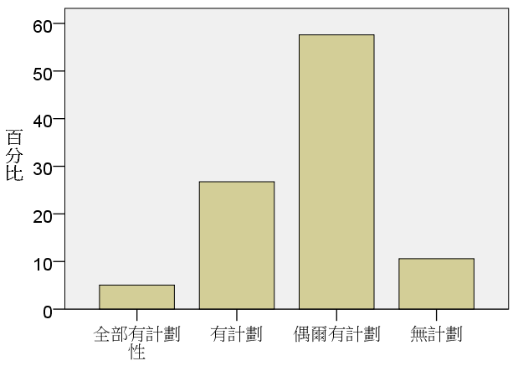
日常消費計劃性不強
 |  | 次數分配表 | 百分比
有效 | 全部有計劃性 | 21 | 5.1
 | 有計劃 | 111 | 26.7
 | 偶爾有計劃 | 239 | 57.6
 | 無計劃 | 44 | 10.6
 | 總計 | 415 | 100.0

Slide 23
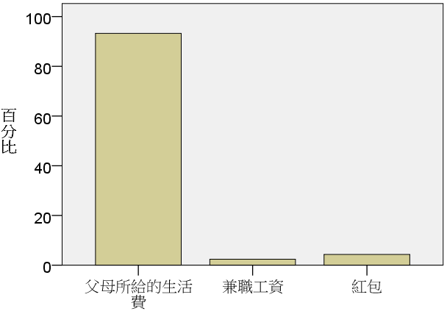
消費資金主要來源於父母
絕大多數高中生沒有賺錢能力，所有的花銷都依賴於父母。
 |  | 次數分配表 | 百分比
有效 | 父母所給的生活費 | 387 | 93.3
 | 兼職工資 | 10 | 2.4
 | 紅包 | 18 | 4.3
 | 總計 | 415 | 100.0

Slide 24
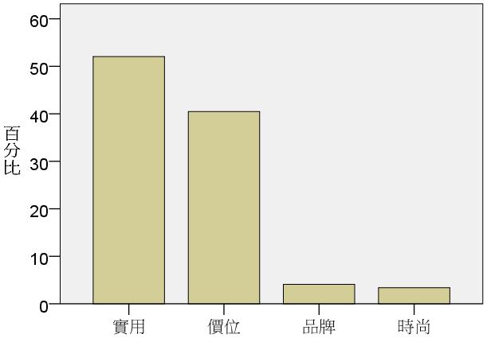
注重理性消費
 |  | 次數分配表 | 百分比
有效 | 實用 | 216 | 52.0
 | 價位 | 168 | 40.5
 | 品牌 | 17 | 4.1
 | 時尚 | 14 | 3.4
 | 總計 | 415 | 100.0

Slide 25
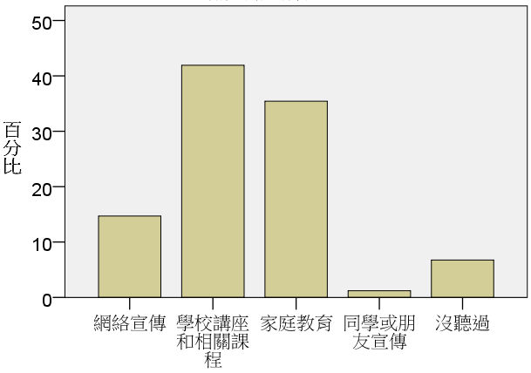
學校講座和相關課程以及家庭教育是高中生瞭解理財知識的主要渠道
 |  | 次數分配表 | 百分比
有效 | 網絡宣傳 | 61 | 14.7
 | 學校講座和相關課程 | 174 | 41.9
 | 家庭教育 | 147 | 35.4
 | 同學或朋友宣傳 | 5 | 1.2
 | 沒聽過 | 28 | 6.7
 | 總計 | 415 | 100.0

Slide 26
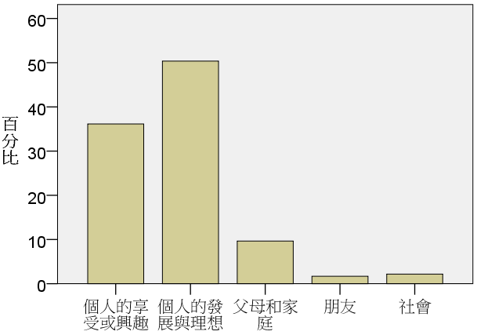
金錢用於個人功能
多數高中生強調金錢的個人功能，而對於金錢的社會功能考慮較少。
 |  | 次數分配表 | 百分比
有效 | 個人的享受或興趣 | 150 | 36.1
 | 個人的發展與理想 | 209 | 50.4
 | 父母和家庭 | 40 | 9.6
 | 朋友 | 7 | 1.7
 | 社會 | 9 | 2.2
 | 總計 | 415 | 100.0

Slide 27
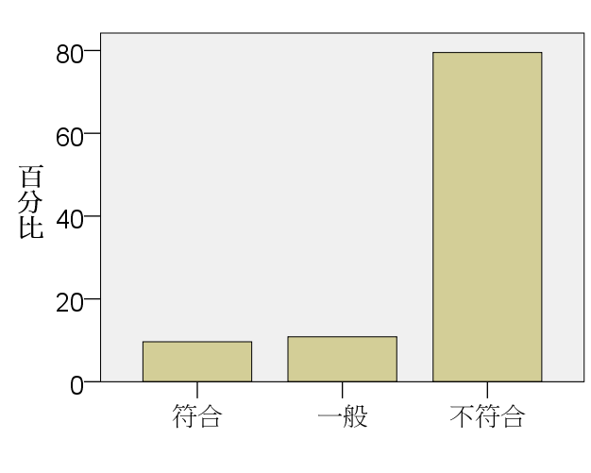
調查題項1: 只要能掙錢，利用一些不正當手段也是可以理解的。
選項 | 次數 | 百分比 | 選項 | 次數 | 百分比
完全符合 | 20 | 4.8 | 符合 | 40 | 9.6
有點符合 | 20 | 4.8
一般 | 45 | 10.8 | 一般 | 45 | 10.8
有點不符合 | 101 | 24.3 | 不符合 | 330 | 79.5
完全不符合 | 229 | 55.2
合計 | 415 | 100.0 |  | 415 | 100.0
這個題目是關於中學生對依靠非法手段來賺取金錢的情況的價值理念層面的分析。由卡方檢定得，三個選項(即符合、一般、不符合)被選擇的次數存在顯著差異 ($χ^{2}=398.434$，$p<0.05$)，即絕大多數高中學生反對用不正當的手段獲取金錢。

Slide 28
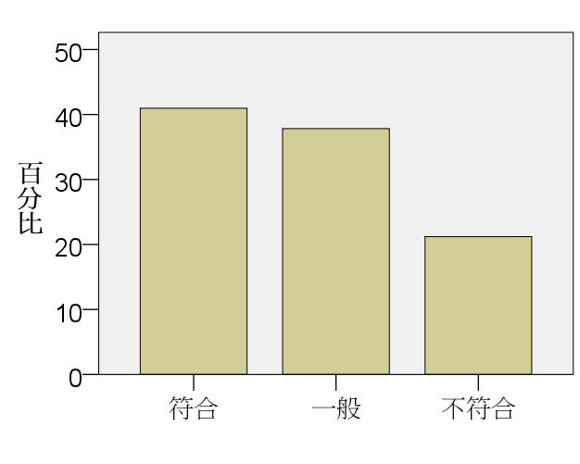
調查題項2: 當前社會中，很多人是通過不合法的手段賺錢。
選項 | 次數 | 百分比 | 選項 | 次數 | 百分比
完全符合 | 53 | 12.8 | 符合 | 170 | 41.0
有點符合 | 117 | 28.2
一般 | 157 | 37.8 | 一般 | 157 | 37.8
有點不符合 | 71 | 17.1 | 不符合 | 88 | 21.2
完全不符合 | 17 | 4.1
合計 | 415 | 100.0 |  | 415 | 100.0
這個題目是關於高中學生對依靠不合法的手段賺取金錢情況的社會事實認識層面的分析。由卡方檢定得，三個選項(即符合、一般、不符合)被選擇的次數存在顯著差異 ($χ^{2}=28.028$，$p<0.05$)，即對於當前社會中，很多人是通過不合法的手段賺錢的觀點，持肯定的高中學生人數顯著多於否定的。這種結果與上面的價值理念層面的結果存在著很大的差異。

Slide 29
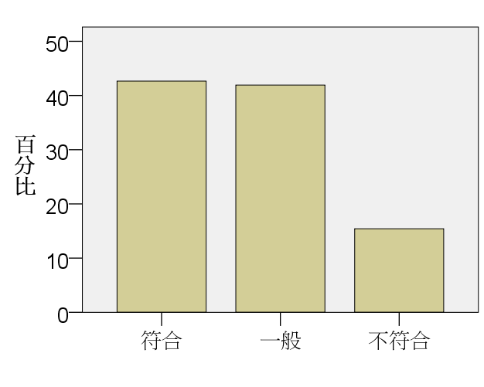
調查題項3. 當前社會中，官員大都在背後進行權錢交易。
選項 | 次數 | 百分比 | 選項 | 次數 | 百分比
完全符合 | 73 | 17.6 | 符合 | 177 | 42.7
有點符合 | 104 | 25.1
一般 | 174 | 41.9 | 一般 | 174 | 41.9
有點不符合 | 41 | 9.9 | 不符合 | 64 | 15.4
完全不符合 | 23 | 5.5
合計 | 415 | 100.0 |  | 415 | 100.0
這個題目是關於高中學生對權力手段中的社會事實認識層面的分析。由卡方檢定得，三個選項(即符合、一般、不符合)被選擇的次數存在顯著差異 ($χ^{2}=59.947$，$p<0.05$)，即對於當前社會中，官員大都在背後進行權錢交易的觀點，持肯定的高中學生人數顯著多於否定的。

Slide 30
(1) 絕大多數高中學生在價值理念層面上是反對用不正當的手段獲取金錢的。
(2) 然而在社會事實認識層面上，肯定社會中很多人是通過不合法的手段賺錢的高中學生顯著多於否定的。這種結果與上面的價值理念層次的結果存在著很大的差異。社會事實認識層面對中學生的價值理念層面的衝擊力是很大的，對於中學生來說，他們很容易要麼對社會的這種現象表示不屑而發展為對整個社會的不屑，要麼對這種現象表示崇拜而走上犯法的歧途。

